Slide 1
Как преподавать новым поколениям студентов
В. Радаев
Teach for HSE, 20 января 2021

Slide 2
О чем пойдет речь
Есть вещи более сложные, чем уход в онлайн
Кризис традиционных форм преподавания
Реестр новых проблем
Дополнительные проблемы перехода в онлайн
Что делать: офлайн и онлайн
Опыт (неудачных) попыток что-то изменить
Кейс: использование новых технологий для побуждения к чтению

Slide 3
«Они не такие как мы»
Становилось все труднее понимать молодые взрослые поколения (миллениалов, позднее зумеров)
Новые поколения – не хорошие и не плохие, они Другие (и учатся по-другому)
И это не просто выросшая возрастная дистанция
И не традиционный конфликт поколений
Как преподавать, если не понимаешь, кто перед тобой?

Slide 5
Новые проблемы

Slide 6
Отказ от чтения длинных сложных текстов
Обучение в социальных и гуманитарных науках базируется на книжной культуре и традиционно построено на текстах
Студенты все меньше читают сложные тексты
А если читают, то не склонны прорубаться сквозь текстовые построения и добывать смысл
Формируется другое отношение к тексту как к источнику готовой к употреблению информации
Что дальше: отказаться от лонгридов и перейти на дайджесты и тексты for dummies?

Slide 7
Зачем учить, если можно прогуглить
Старшие поколения: поиск труднодоступных источников, освоение сложного материала, запоминание и накопление знания
Новые поколения: быстрый поиск готовой информации (нарезанной, упакованной и готовой к употреблению)
Вместо формирования запасов («культурного багажа») – работа с потоками информации, потребление вместо освоения
Частное проявление: нежелание и неумение задавать вопросы

Slide 8
Снижение авторитета преподавателя
Работа с искусственным интеллектом вместо профессиональной экспертизы
Вымывание квалифицированных посредников-толкователей, утрата безусловных авторитетов, хранителей сакрального знания
Знать больше, чем «знает» Интернет, невозможно
Возникло множество опций для самообразования
Оценка эффективности высшего образования для будущей карьеры становится неоднозначной

Slide 9
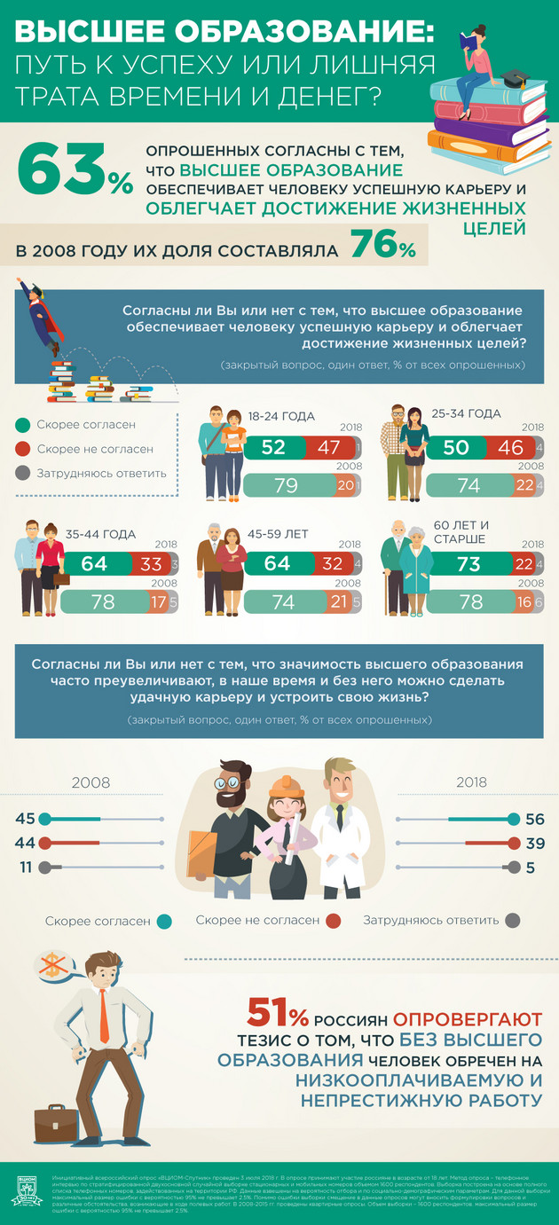
Падение оценок эффективности высшего образования для будущей карьеры
Половина миллениалов согласна, что высшее образование обеспечивает успешную карьеру и облегчает достижение жизненных целей. Но с 2008 г., у респондентов в возрасте 18–24 года она упала с 79 до 52%, а в возрастной группе 25–34 года – с 74 до 50%. В старших поколениях снижение тоже произошло, но значительно меньше. Накопление человеческого капитала все чаще не приводит к ожидаемой отдаче (ВЦИОМ, 2018)

Slide 10
Студенты все больше требуют прикладных навыков
Хотят быстрых эффектов и навыков, которые напрямую пригодятся в будущей занятости
Работодатели подогревают это стремление
Постоянное давление, направленное на дезавуирование общих теоретических дисциплин
Что дальше: забросить теорию и учить одному лишь ремеслу?

Slide 11
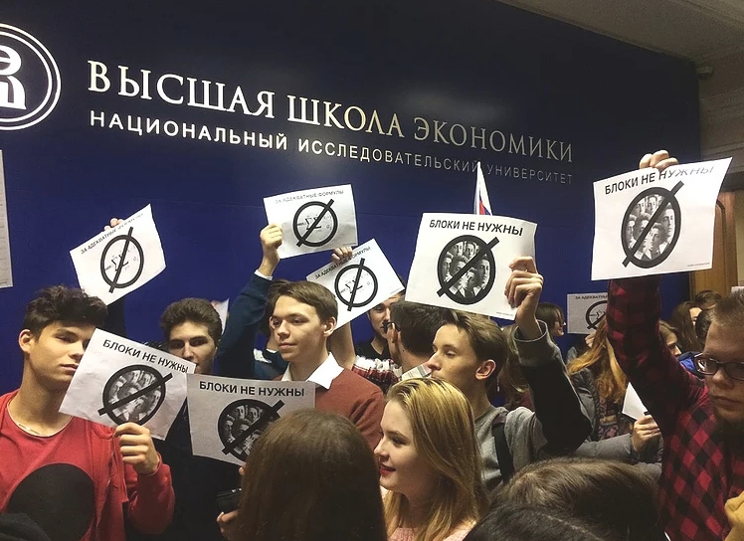
Студенты все активнее борются за свои права

Slide 12



Склонности к перфекционизму и прокрастинации

Slide 13
Поглощенность гаджетами
Смартфон как продолжение руки
Зависимость от постоянной (принудительной и поверхностной) коммуникации
Перенасыщенность и наложение разных форм коммуникации (интерференция)
Сходные черты с алкогольной и игровой зависимостями

Slide 14

Поглощенность гаджетами
В 2018 г. почти три четверти подростков (72%) немедленно бросаются проверять месседжи в смартфоне, как только проснутся (44% делают это часто) (среди родителей – 57%)
Более половины подростков (58%) чувствуют себя обязанными немедленно отвечать на поступающие послания (18% чувствуют это часто) (среди родителей – 59%)
Значительная доля подростков (41%) сами признаются в том, что проводят слишком много времени в социальных медиа (среди родителей – 23%)
Каждый четвертый подросток (26%) признается, что слишком много занят видео играми.
Более половины подростков уже пытались сокращать время, проводимое в телефоне (52%), в социальных сетях (57%) и за видео играми (58%)
Более половины американских подростков (54%) считали, что проводят слишком много времени в своем смартфоне (среди родителей – 36%)
(Pew Research Center, Jiang 2018)

Slide 15

Для чего используются гаджеты
В течение семестра отслеживались интернет-трафики 84 студентов на аудиторных занятиях. Студенты знали о трекинге и пошли на него добровольно
В среднем почти половину аудиторного времени (40 из 100 минут) Интернет использовался для целей, никак не связанных с обучением – социальные сети, электронная почта, онлайн-покупки, новости, чаты, видео или видеоигры
На то, что как-то связано с обучением в данном классе, тратилось в Интернете менее пяти минут (1/9 времени, проведенного онлайн)
Выявлена значимая обратная связь между временем, проведенным в Интернете во время занятий, и результатами итогового экзамена. Особенно негативное влияние – посещение социальных сетей
Кроме 40 минут в Интернете, еще 27 минут в среднем проводилось в смартфонах (мессенджеры и пр.). В итоге 67 из каждых 100 минут занятий можно было сразу вычеркивать
(Исследование Мичиганского государственного университета, May 2017)

Slide 16

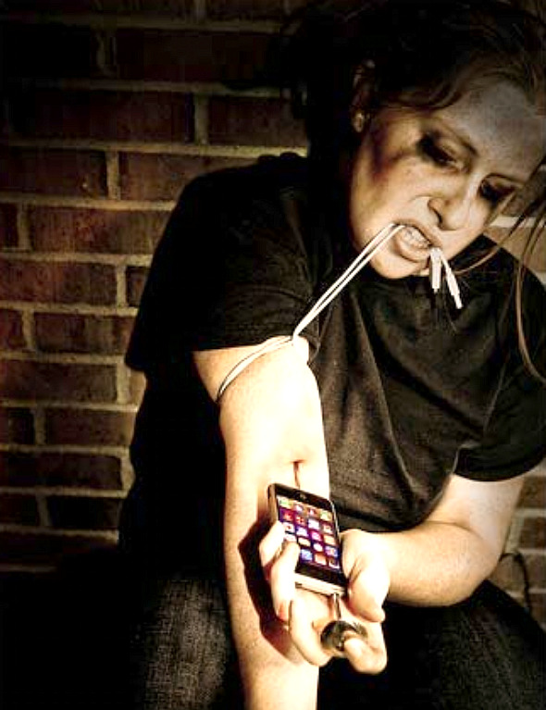
Прогрессирующая форма зависимости

Slide 17
Раздерганность сознания
Постоянные переключения и отвлечения
Попытки параллельного выполнения множественных задач (multitasking)
Трудности с концентрацией и неспособность погружаться надолго
Ранее считалось, что удерживать внимание студента можно лишь в пределах 50 минут, сейчас – максимум 15 минут
Как удерживать ускользающее внимание студента?

Slide 18
Раздерганность сознания
В 2018 г. почти три четверти родителей (72%) считают, что их дети отвлекаются на смартфоны в процессе индивидуального общения (30% наблюдают это часто)
Половина подростков (51%), в свою очередь, подмечает подобный грех за своими родителями (14% видят это часто)
Каждый третий подросток (31%) признается в том, что постоянно теряет внимание во время обучения, поскольку проверяет что-то в смартфоне. Среди родителей, доля тех, кто отвлекается на смартфон в процессе работы, еще выше – 39%
(Pew Research Center, Jiang 2018)

Slide 19
Трудности перехода в онлайн
Удобнее/экономичнее не значит лучше
Технические и организационные проблемы ведения занятий решаемы
Хуже с контролем (точных) знаний, или разочарование в прокторинге
Что делать с привычными формами преподавания
Как выстраивать сообщества
Снижение вовлеченности и мотивации, усиление тренда к «фоновому образованию»
Риски ускоренного выгорания и депрессии

Slide 20
Сравнительное исследование SERU-2020: студенты в условиях перехода в дистант
1,407 студентов НИУ ВШЭ по сравнению с 30,160 студентами 9 американских университетов:
Лучше адаптировались к обучению в дистанте
Более удовлетворены качеством курсов и поддержкой преподавателей
Испытывают меньше финансовых трудностей
НО ПРИ ЭТОМ
Острее ощущают недостаток внеуадиторного общения
Меньше чувствуют себя частью университета
Значительно чаще ощущают депрессию и тревожность (явные признаки – более половины студентов) (!)

Slide 21
Что делать офлайн

Slide 22
Что делать (1)
Учить академическим навыкам как дженералистским навыкам:
Уметь содержательно (критически) мыслить
Выявлять и решать важные и интересные проблемы
Преодолевать сопротивление сложного материала
Работать по четким воспроизводимым процедурам
Проводить эффективное (и в то же время корректное аргументированное) обсуждение
Коммуницировать с представителями разных сред

Slide 23

Что делать (2)
Подгружать социальные ресурсы (Коэн 2017)
  Обеспечивать включенность студентов
  Умножать обратные связи
Заинтересовывать, но не развлекать
Демонстрировать образцы собственной деятельности

Slide 24
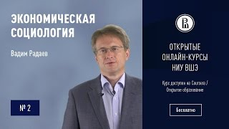
Что делать (3)
Пробовать новые формы организации занятий, разнообразить эти формы
Переходить в онлайн?
Только Blended learning при соблюдении трех условий:
  Контроль над просмотром онлайн материалов
  Организация виртуальное общения между студентами и преподавателями
  Проведение очных обсуждений
(и все-таки) Что делать с гаджетами на занятиях?

Slide 25
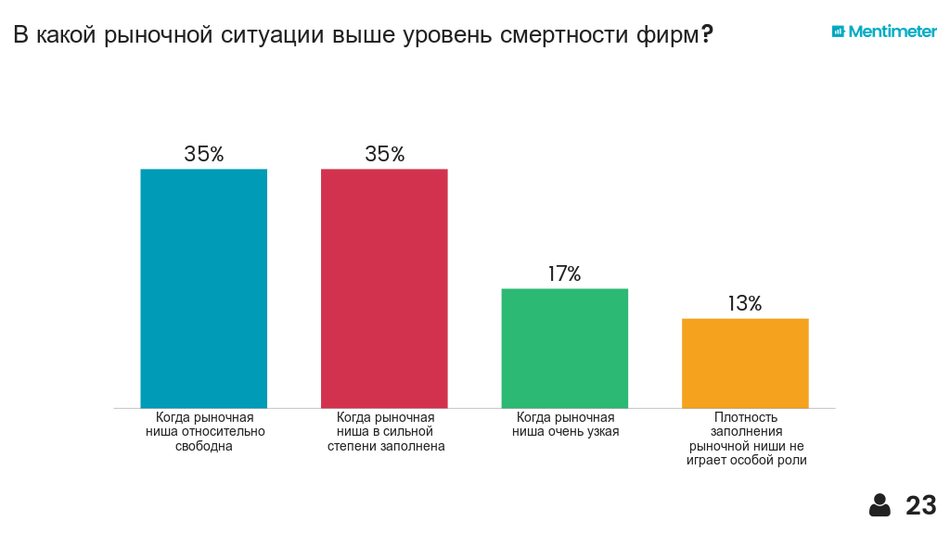
Превращать нужду в добродетель?

Slide 26

Скажи водке «Нет»!

Slide 27

Скажи гаджетам «Нет»!

Slide 28
Движение за digital detox
По данным опроса ВЦИОМ в 2018 г., «большинство россиян (83%) считают, что личные телефоны и смартфоны мешают школьникам учиться… Среди родителей детей школьного возраста эта доля составляет 80%. Три четверти опрошенных (73%) поддерживают идею о запрете использования смартфонов и других гаджетов во время занятий. По мнению 69% наших сограждан, благодаря подобным ограничениям использования электронных гаджетов в школах, дети станут лучше учиться» (ВЦИОМ, 2018)
Но запрет тоже не решение…

Slide 29
Что делать онлайн

Slide 30
Должны ли студенты включать видео?
«У меня не работает веб-камера»
«У меня проблемы с Интернетом»
«Вы вторгаетесь в мое частное пространство»
«Я сегодня не в форме»
«У меня должно быть право выбирать»
Включение видео – не инструментальный, а этический вопрос
Что делать, если видео все же не включено?

Slide 31
Что делать с контрольными и экзаменами?
Проводить на устные экзамены?
Использовать прокторинг?
Переходить на Open Book (с проверкой на плагиат)
Первые результаты: выравнивание общего уровня оценок
Первые откровения: результаты экзаменов Open Book и Close Book почти не отличаются

Slide 32
Можно ли побудить студентов читать сложные академические тексты: опыт использования новых технологий

Slide 33
Что делать на семинарах?
Как обсуждать, если (почти) никто не прочитал текст?
Устраивать проверки? Выхватывают куски прямо на семинаре
Пытаться работать с текстами прямо на семинаре?
Или отказываться от текстов и переходить на игровые формы…?

Slide 34

Прикончить книжную культуру или помучиться?

Slide 35
Мои предшествующие попытки
Подготовка докладов по текстам
Назначение оппонентов
От пересказа к анализу логической структуры текста (проблема-понятия-тезис-аргументы-…)
Замена текстов, их «приближение к жизни» и парные связки текстов (теория – приложение)
Формулирование содержательных вопросов, на которые нужно ответить
Ничего не помогает…

Slide 36

опыт использования Программы perusal.com

Slide 37
Вопросы
Как побудить студентов читать тексты?
Что нужно делать, чтобы они относились к текстам более осмысленно и работали с ними самостоятельно?
Как контролировать и оценивать этот процесс со стороны преподавателя?
На что тратить время на семинарских занятиях?

Slide 38
Что делается (1)
Преподаватель: создает курс, загружает тексты, формулирует вопросы к текстам, ставит дедлайны
Студенты: выделяют фрагменты текста и пишут комментарии (персональные и датированные) к тексту и к чужим комментариям, концентрируясь на поставленных вопросах
Программа: группирует комментарии, высылает оповещения, фиксирует активность студентов (число комментов, потраченное время), ставит грейды, дает распределение активности по страницам текста, формирует сводные таблицы

Slide 39
Что делается (2)
По каждому тексту выгружаются все комментарии (например, в хронологическом порядке)
Анализируется содержание комментариев, часть комментируется преподавателем в системе
Просматривается активность студентов (кто не комментировал, кто более/менее активен)
Программа ставит автоматические грейды по каждому комментарию
По каждой теме выделяются лучшие студенты (как правило, одни и те же)
Комментарии учитываются в кумулятивной оценке

Slide 40
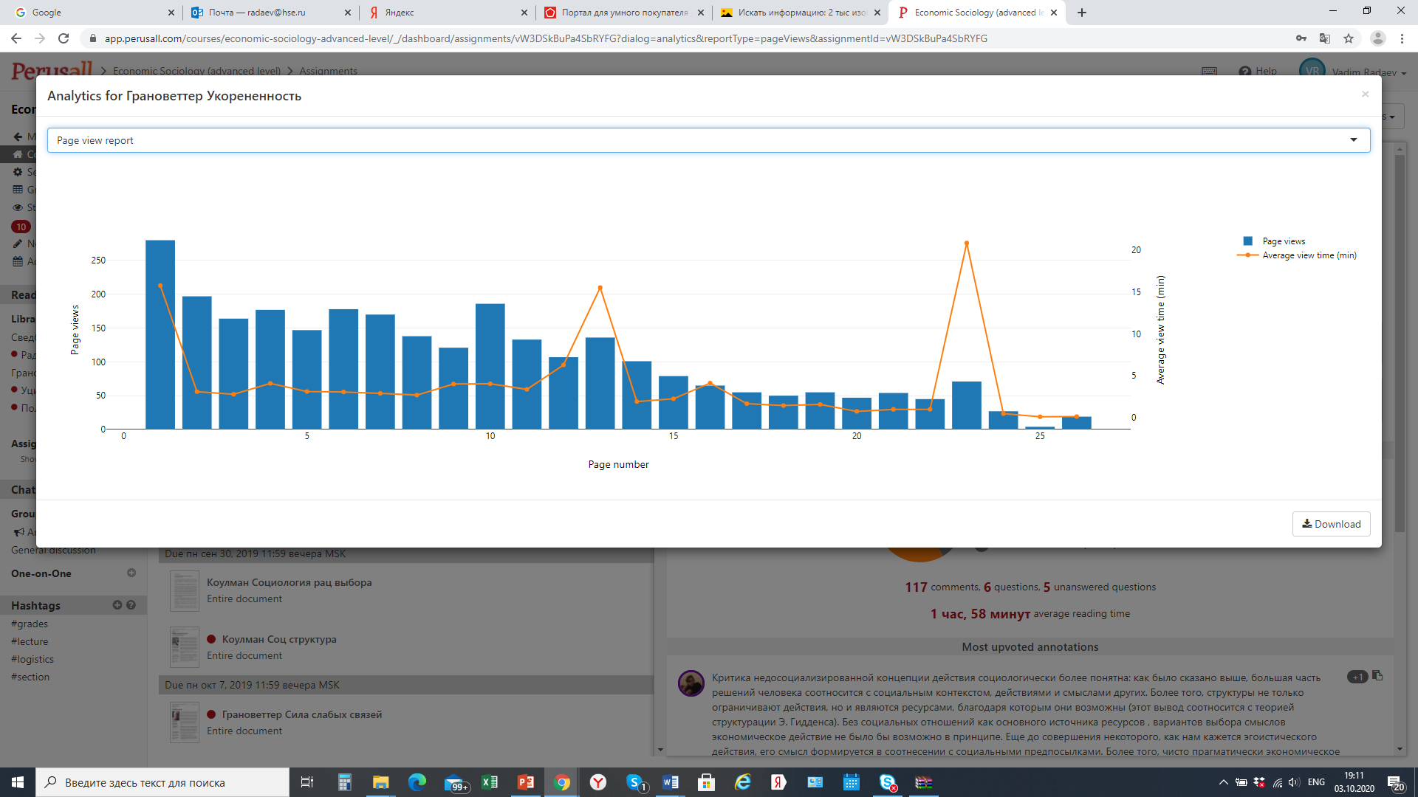
Как студенты читают текст?

Slide 41
Cеминары становятся другими
Отказ от докладной системы
Не тратится время на проверки
Интерактивное обсуждение значимых вопросов на основе прочитанных текстов
Комментарии по комментариям
Активное участие одной трети студентов
Иногда сами начали задавать вопросы…

Slide 42
Что получаем в итоге
Студентам приходится:
  открывать тексты до занятия
  выделять содержательные фрагменты текста («активное чтение»)
  формировать собственные высказывания («рефлексия»)
  упражнять письменные навыки (academic writing)
  делать дополнения к высказываниям других (взаимодействие)
Есть возможность проявиться тем, кто молчит
Главная функция комментирования – обучающая. Но также обеспечивается постоянный контроль
Время для преподавателя увеличивается. Но получаешь (наконец) содержательную отдачу

Slide 43
Спасибо за внимание
radaev@hse.ru

